Slide 1
Казанцев Олег Владимирович
E-mail: ok020373@gmail.com
Ph: +64 22 488 9027

Slide 2
Методы синтеза звука

Slide 3
Аддитивный метод синтеза
Метод основан на том факте, что любой звук может быть представлен как набор гармоник, следовательно для его формирования мы можем сгенерировать некоторое число простейших волновых форм с разными частотами и сложить их с определенными амплитудными коэффициентами.
Название метода “аддитивный” отражает суть метода – сложение нескольких волновых форм.

Slide 4
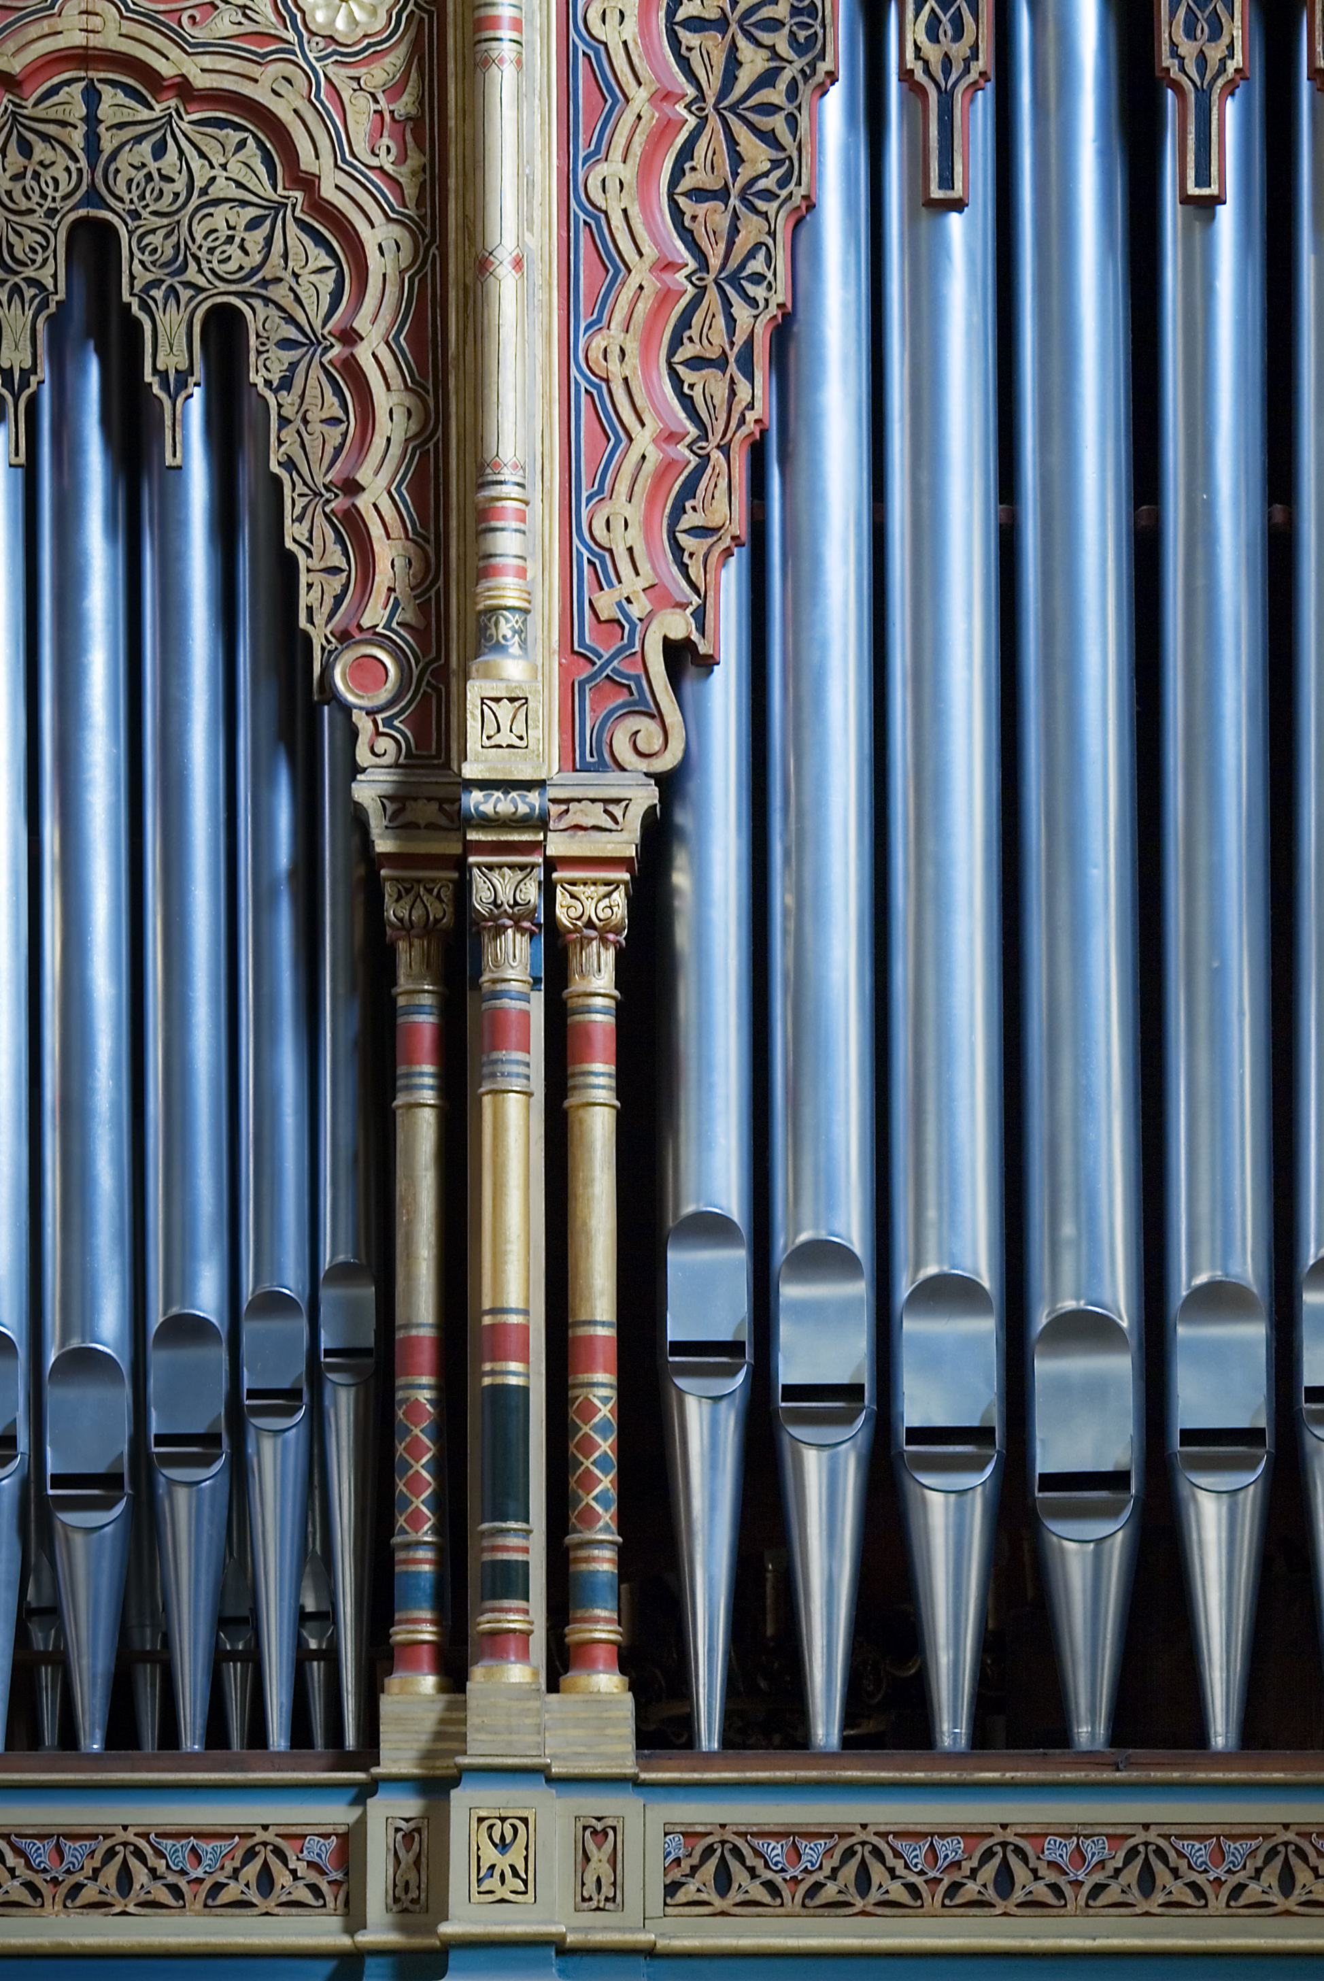
Духовой орган
Для образования звука духовой орган использует набор труб.
Для формирование каждой ноты звукоряда используется несколько труб (около десяти, зависит от реализации), каждая из которых настроена на определенную фиксированную частоту.
Можно задавать относительную громкость трубы для определенной частоты.
Волновая форма звуков, создаваемых трубами близка к синусоиде, но синусоидой не является.
Амплитудная огибающая состоит только из стадии поддержки. Звук не может быть затухающим, не имеет атаки, а также его громкость не зависит от силы нажатия на клавишу. Динамика полностью отсутствует.
This Photo by Unknown Author is licensed under CC BY-SA

Slide 5
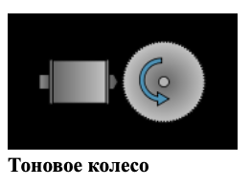
Электроорган
Принцип работы электрооргана схож с принципом работы духового органа. Основное отличие в том, что вместо системы труб используется система тоновых колес.
Тоновое колесо — это специальная шестеренка, одетая на общую ось, рядом с которой расположен звукосниматель. Количество зубчиков на шестеренке определяет частоту генерируемого сигнала.
Для формирования каждого звука используется несколько примитивных сигналов, формируемых звукоснимателями.

Slide 6
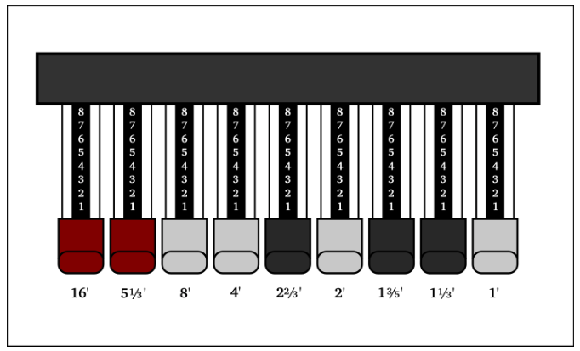
Drawbars
Всего у стандартного инструмента имеется 9 компонентов для каждого звука.
Громкости сигналов от каждого звукоснимателя регулируются при помощи элемента управления, называемого drawbars
Элемент позволяет задавать одну из 8-ми уровней громкости для каждой частоты. Наборы частот стандартные для инструментов.
8 – основной тон, 4 – октава выше основного тона, 2-ка и единица соответственно 2-я и 3-я октава, 16 – октава ниже основного тона. Кроме октав также есть промежуточные значения.

Slide 7
Особенности звукообразования электрооргана
Тоновые колеса дают звук с волновой формой похожей на треугольный сигнал со сглаженными углами (что-то среднее между синусоидой и треугольником).
Кроме электромеханических моделей также существовали инструменты, где вместо тоновых колес использовались транзисторные генераторы. ыЭти инструменты обладали возможностями генерации дополнительных волновых форм.
Электроорган не имеет возможности управления динамикой отдельных ном, можно регулировать только общую громкость.
Огибающая также ровная и состоит только из стадии поддержки. На некоторых моделях есть возможность усиления звука в момент нажатия клавиши, то есть формирования некоторой перкуссионной атаки.

Slide 8
Аддитивный синтезатор
При цифровом аддитивном синтезе отдельно формируются N гармоник с частотами от f1(t) до fN(t) и амплитудами от a1(t) до aN(t), зависящими от времени. Таким образом каждый генератор имеет два индивидуальных генератора огибающей – для изменения частоты и для изменения амплитуды.
Форма волны чаще всего используется синусоидальная.
Частоты гармоник не являются кратными.
Число генераторов, используемых для формирования одной ноты, может составлять несколько десятков.

Slide 9
Ресинтез
Аддитивные синтезаторы обладают возможностями ресинтеза – создания звука на основе имеющегося образца.
Возможен морфинг одного звука в другой.

Slide 10
Реализации
Первый инструмент Synclavier 1978 год. Модель от компании Arturia (https://www.arturia.com/synclavier-v/overview)
Vertigo от компании discoDSP (https://www.discodsp.com/vertigo/)
Razor от компании Native Instruments (https://www.native-instruments.com/en/products/komplete/synths/razor/)

Slide 11
Субтрактивный метод синтеза
При помощи генераторов формируется сигнал с богатым спектром.
Затем сигнал проходит через один или несколько резонансных фильтров.
На завершающем этапе формируется амплитудная огибающая при помощи усилителя, управляемого специальным генератором – генератором огибающей.
Наиболее важными компонентами синтезатора является блок генераторов и блок фильтров.

Slide 12
Генерация исходного сигнала
Блок генераторов состоит обычно из 2-х или 3-х генераторов формирующих тональный сигнал и одного генератора белого шума.
Основные формы волны:
Пилообразная
Прямоугольная
Треугольная
Синусоидальный сигнал использоваться не может так как его спектр состоит из одной гармоники

Slide 13
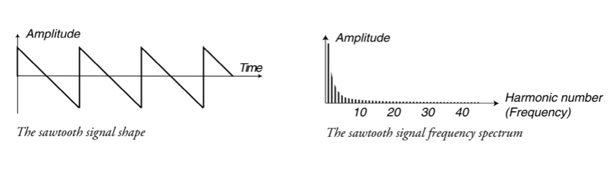
Пилообразная волна

Slide 14
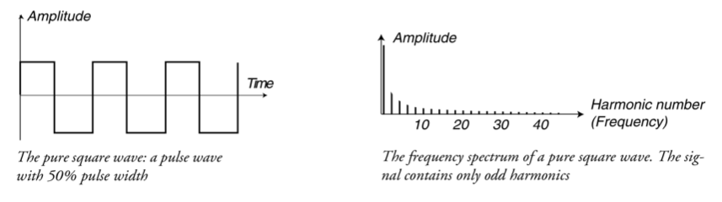
Прямоугольная волна 50%

Slide 15
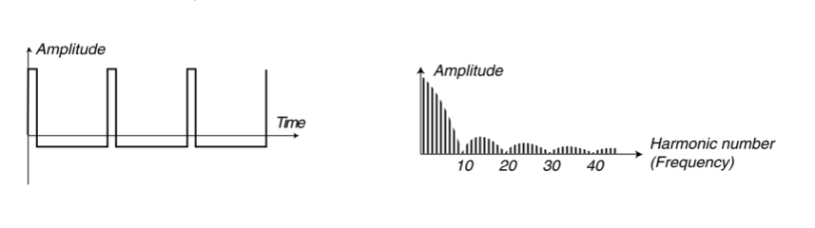
Прямоугольная волна 10%

Slide 16
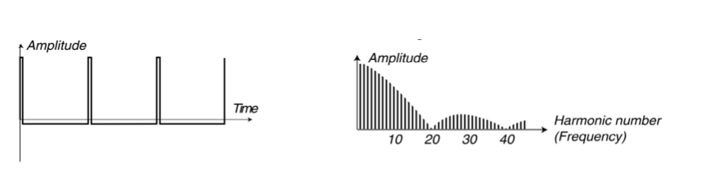
Прямоугольная волна 5%

Slide 17
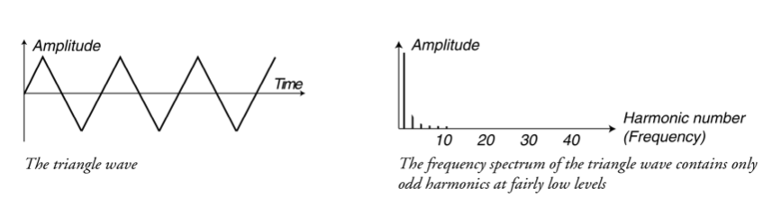
Треугольная волна

Slide 18
Обогащение спектра
Для обогащения спектра может использоваться модуляция одного генератора другим. Глубина модуляции и ширин импульса может изменяться во время формирования звука специальным генератором – генератором низкой частоты (LFO) или генератором огибающей (ADSR, EG, Envelope Generator).

Slide 19
Фильтрация
Для фильтрации сигнала используются резонансные фильтры.
Виды фильтров:
Низкой частоты (LPF) – обязательный фильтр
Высокой частоты (HPF)
Полосовой (BPF)
NOTCH+LP фильтр
Используются различные схемы подключения – параллельное, последовательно, различные сочетания.
Частота среза фильтра и величина резонанса всегда имеют возможность изменения во время звучания при помощи генераторов низкой частоты или генераторов огибающей.

Slide 20
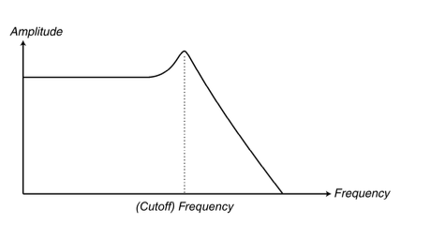
Фильтр низких частот (LPF)

Slide 21
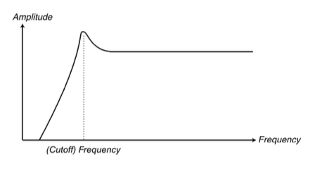
Фильтр высоких частот (HPF)

Slide 22
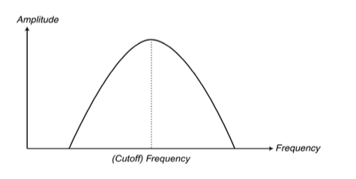
Полосовой фильтр (BPF)

Slide 23
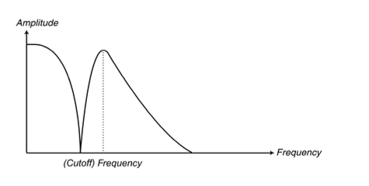
NOTCH+LP Фильтр

Slide 24
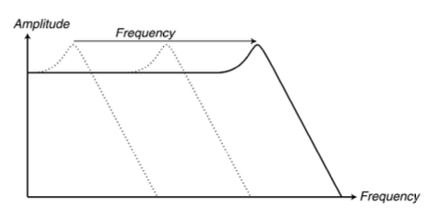
Изменение частоты среза фильтра

Slide 25
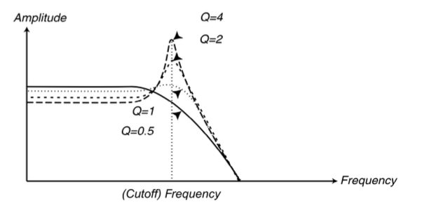
Изменение резонанса

Slide 26
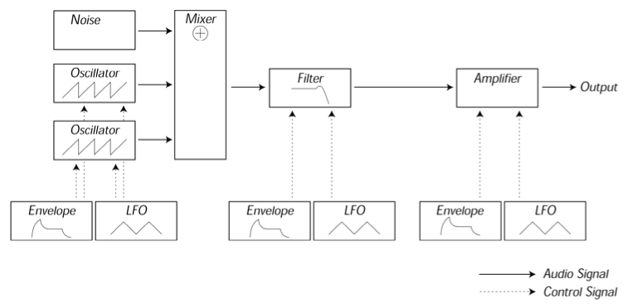
Схема синтеза

Slide 27
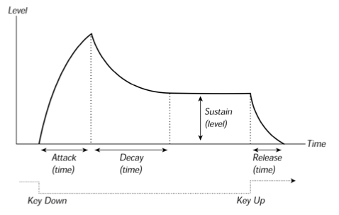
Генератор огибающей

Slide 28
Реализации
Mini V от Arturia (https://www.arturia.com/products/analog-classics/mini-v/overview)
Discovery от discoDSP (https://www.discodsp.com/discovery/)
Massive от Native Instruments (https://www.native-instruments.com/en/products/komplete/synths/massive/)

Slide 29
Синтез на основе частотной модуляции
Частотная модуляция – это процесс модуляции, при котором мгновенная частота несущего сигнала изменяется под воздействием модулирующего сигнала, а отклонение несущей частоты от среднего значения пропорционально амплитуде модулирующего сигнала.

Slide 30
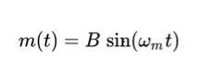
ЧМ синусоидальных сигналов
Модулирующий сигнал

Slide 31
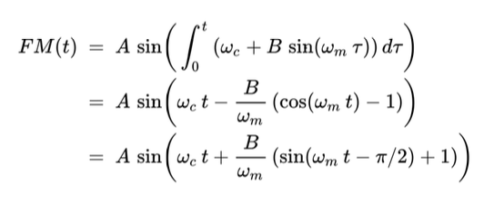
ЧМ синусоидальных сигналов
Несущая

Slide 32
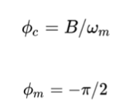
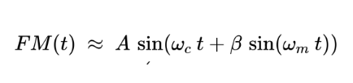
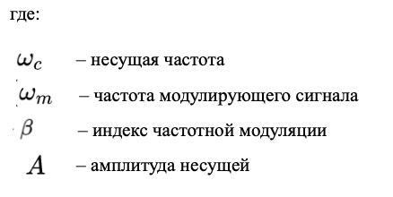
Уравнение частотной модуляции
Игнорируя константу и введя обозначения:

Slide 33
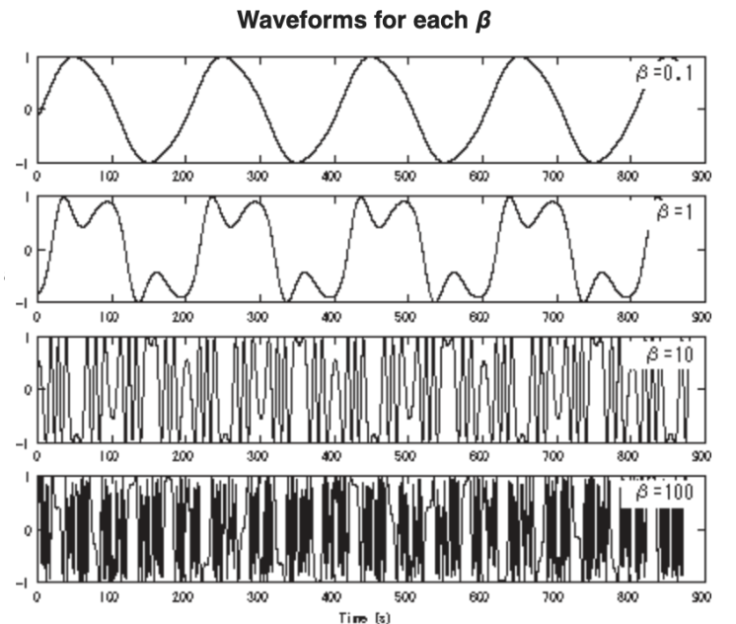
Изменения волновой формы
Небольшое изменение индекса частотной модуляции приводит к радикальному изменению спектра.

Slide 34
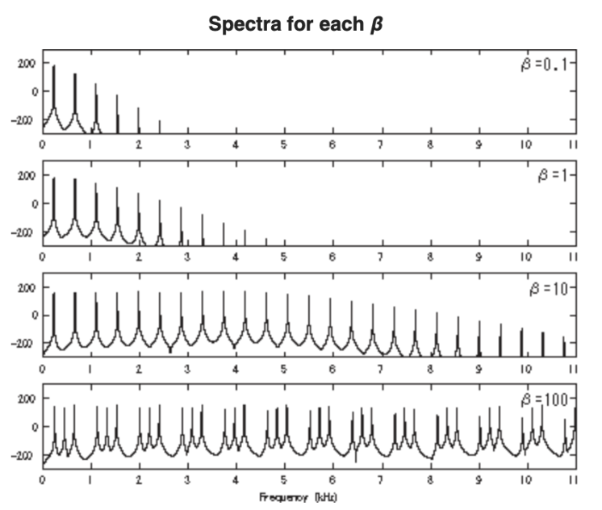
Изменение спектра

Slide 35
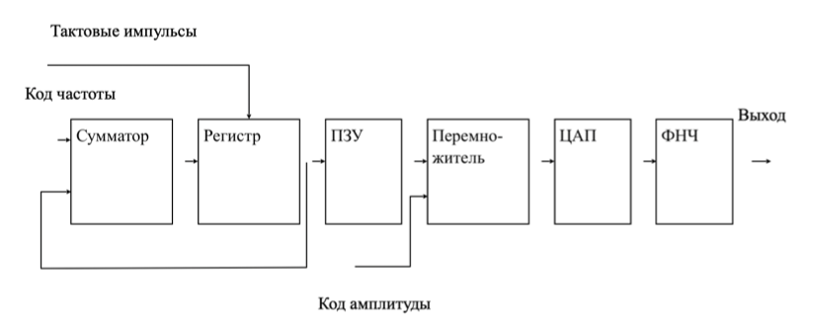
Генератор управляемый кодом (numerically controlled oscillator, NCO)

Slide 36
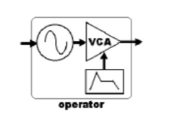
Оператор частотной модуляции
Элементарной компонентой схемы синтеза на основе частной модуляции является оператор. Оператор состоит из 3-х компонентов: генератора, усилителя и генератора, огибающей, управляющей усилителем.

Slide 37
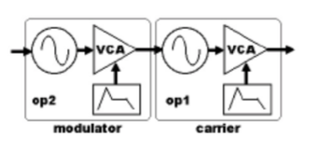
Взаимодействие операторов
При помощи одного оператора можно реализовать только схему самомодуляции, которая используется для генерации шумов.
Cложные сигналы требую использования как минимум 2-х операторов.

Slide 38
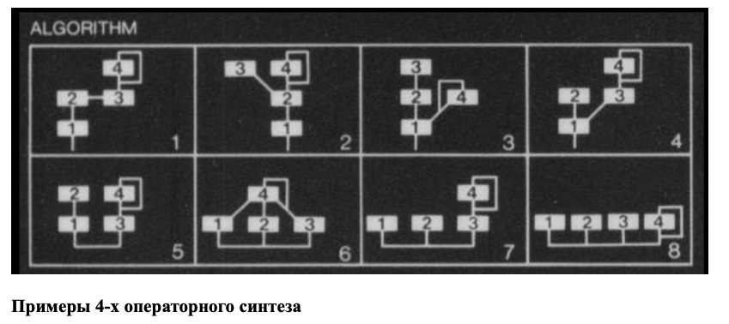
Алгоритм частотной модуляции
Схемы модуляции в которые включены операторы отличаются не только числом операторов, но тем как они модулируют друг друга. Такая схема называется алгоритмом частотной модуляции.

Slide 39
Основная область применения
Из всех имеющихся подходов методов частная модуляция имеет самый большой потенциал для создания динамических синтетических звуков.
FM-piano
FM-bass
Звуки, построенные с использованием морфинга

Slide 40
Реализации
FM8 от Native Instruments (https://www.native-instruments.com/en/products/komplete/synths/fm8/)
Operator от Abelton (https://www.ableton.com/en/live/)

Slide 41
Синтез на основе таблиц волн
Синтез на основе таблиц волн (wavetable synthesis) – метод синтеза, основанный на воспроизведении заранее записанных в цифровом виде звучаний инструментов – сэмплов.
Для изменения высоты звука сэмпл проигрывается с разной скоростью.
Cэмплы могут составляться из нескольких фрагментов для разных диапазонов нот и вариантов звкоизвлечения.

Slide 42
Подготовка сэмплов - Проблемы
Длительность звучания ноты неограниченно по времени.
Музыкальное произведение может быть сыграно в любом темпе.

Slide 43
Подготовка сэмплов - Решение
Записывается образец звучания с большой длительностью.
Образец разбивается на фазы звучания – атаку, поддержку, затухание.
В фазе поддержки выполняется поиск похожих повторяющихся циклов.
Выполняется специальная обработка цикла таким образом, чтобы он обладал “бесшовным” звучанием при повторах.
Стадии поддержки и затухания также выравниваются в точках склейки с циклической частью.

Slide 44
Мультисэмплы (multisamples)
Для точной передачи всех ньюсов звучания используется мультисэмплирование.
Музыкальный инструмент записывайся несколько раз, при воспроизведении нот в разных регистрах.
Инструмент сэмплируется на разных уровнях громкости.
Полученная двумерная таблица сэмплов (высота / громкость) называется многоуровневым мультисэмплом (layered multisample, layered – разные громкости, multisample – разные ноты).

Slide 45
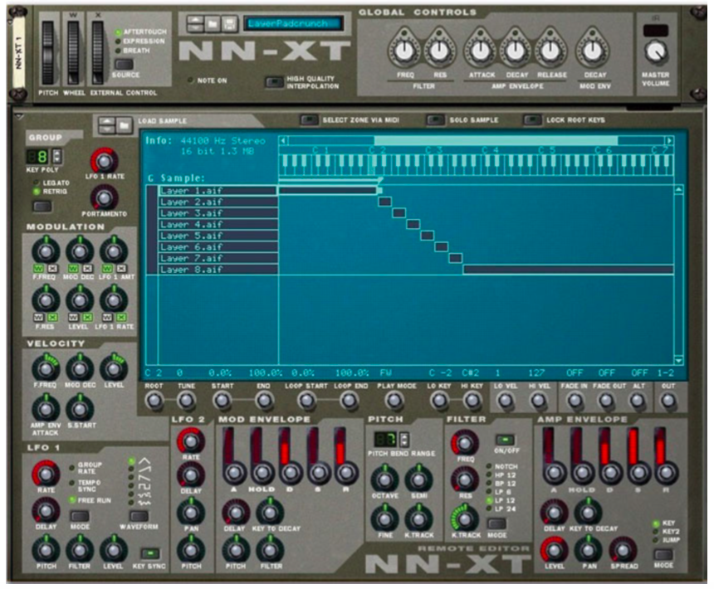
Пример настройки мультисэмплов.

Slide 46
Классификация инструментов
Сэмплеры и ромплеры
Сэмплер это инструмент который позволяет записывать и / или загружать произвольные образцы звучания.
Ромплер это инструмент, который может проигрывать только жестко зашитый набор образцов.

Slide 47
Классификация инструментов
Фразовые сэмплеры и мелодические сэмплеры
Фразовый сэмплер – это инструмент предназначенный для воспроизведения заранее подготовленных музыкальных фразы или ударных инструментов.
Мелодический сэмплер / ромплер – инструмент который может формировать любую ноту звукоряда проигрыванием образца с разной скоростью.

Slide 48
Термин Wavetable
Существует некоторая неоднозначность с термином wavetable synthesis.
Sample based синтезатор.
Wavetable синтезатор - субтрактивный синтезаторы в качестве генераторов в котором используется проигрыватели таблиц с очень короткими одноцикличными формами (например один период треугольника, один период синуса и т.д.). Волновых форм в таблицах несколько и они циклически переключаются во время воспроизведения звука.

Slide 49
Реализации
Kontakt от Native Instruments (https://www.native-instruments.com/en/products/komplete/samplers/kontakt-6/)
Sampler из Ableton Live (https://www.ableton.com/en/live/)

Slide 50
Метод синтеза звука на основе физического моделирования
Физическое моделирование – метод синтеза звука основанный на использовании математических моделей звукообразования реальных музыкальных инструментов для генерации в цифровом виде соответствующих волновых форм, которые затем конвертируются в звук при помощи ЦАП.
Алгоритмы моделирования очень сложны и требуют больших вычислений.
Данный метод синтеза позволяет воспроизводить звуки реальных инструментов наиболее точно.

Slide 51
Физическое моделирование - Проблемы
Не существует общих универсальных схем синтеза
Для реализации метода нужна очень точная модель инструмента
Полученная модель позволяет выдавать только один инструмент

Slide 52
Область применения
Органы
Электропианино
Фортепиано
Аналоговые электронные музыкальные инструменты (Virtual Analog (VA))
Аналоговые системы обработки звука

Slide 53
Реализации
Инструменты от компании Arturia (https://www.arturia.com/products)
IK Multimedia AmpliTube (https://www.ikmultimedia.com/products/amplitube4/?pkey=amplitube-4)
Native Instruments Guitar Rig (https://www.native-instruments.com/en/products/komplete/guitar/guitar-rig-5-pro/)

